Slide 1



PALUDISME.GN
PRÉSENTATION
2025
ÉTUDE SYNTHÉTIQUE · ANNÉE 2025
Prédiction
du risque de
paludisme
en Guinée
Étude synthétique selon les conditions
environnementales
DONNÉES SYNTHÉTIQUES
Anticiper les périodes à risque à
partir de l'environnement
Méthodologie CRISP-DM
Université Kofi Annan de Guinée | Master 1 — Fouille de
données
Étude synthétique · Guinée
Page 01

Slide 2
PALUDISME.GN
SYNTHÈSE EXÉCUTIVE
2025
À RETENIR EN UNE MINUTE
OBSERVATIONS ANALYSÉES
MESSAGE CENTRAL
5 000
Une méthode
2025
solide avant un
modèle complexe
RÉGIONS
PRÉFECTURES
CLASSES
8
34
3
Les scores sont élevés sur ce jeu
synthétique. La valeur du projet réside
surtout dans la qualité du protocole, la
prévention de la fuite de données et la
transparence sur les limites.
MEILLEUR F1 PONDÉRÉ
NATURE DES DONNÉES
0,928
Synthétiques
Pas une mesure sanitaire
officielle
XGBoost
Étude synthétique · Guinée
Page 02

Slide 3

PALUDISME.GN
COMPRÉHENSION MÉTIER
2025
01
02
Anticiper
Préparer
LA QUESTION MÉTIER
Les pics de consultation
dans les centres de santé
Les stocks de tests et de
traitements
Comment estimer
le niveau de risque
par période et
03
04
par territoire ?
Organiser
Sensibiliser
Une estimation exploratoire pour aider un
centre de santé à anticiper les périodes de
forte demande.
Les équipes en fonction
du niveau de risque
Renforcer les actions
locales au bon moment
CADRE D'USAGE
Le modèle est une aide à l'anticipation, jamais un diagnostic
médical
Étude synthétique · Guinée
Page 03

Slide 4
PALUDISME.GN
MÉTHODOLOGIE
2025
UNE DÉMARCHE CRISP-DM DE BOUT EN BOUT
Du besoin métier à la validation terrain
01
02
03
Compréhension métier
Compréhension des données
Préparation
Définir la décision à éclairer
Auditer le périmètre et la qualité
Transformer, encoder et éviter la
fuite
04
05
06
Modélisation
Évaluation
Interprétation
Comparer trois algorithmes
multiclasses
Privilégier des métriques adaptées
au risque
Préparer une validation réelle
Étude synthétique · Guinée
Page 04
Une chaîne reproductible, lisible et contrôlable

Slide 5
PALUDISME.GN
DONNÉES
2025
LIGNES × COLONNES
D'ORIGINE
PÉRIODE COUVERTE
1 jan.
— 31 déc. 2025
5 000 ×
24
PÉRIMÈTRE DU JEU DE DONNÉES
Une année, huit
régions, 5 000
RÉGIONS ADMINISTRATIVES
PRÉFECTURES / LOCALITÉS
8
34
observations
Un fichier synthétique préparé pour
l'exercice, avec une couverture temporelle
complète de 2025.
Conakry · Boké · Kindia ·
Labé · Mamou · Faranah ·
Kankan · Nzérékoré
365 dates distinctes dans le
CSV
QUALITÉ INITIALE
VARIABLE CIBLE
Étude synthétique · Guinée
0 valeur
manquante
Page 05
niveau_risque
faible · moyen · eleve
0 doublon complet détecté

Slide 6
PALUDISME.GN
DONNÉES
2025
CE QUE DÉCRIVENT LES VARIABLES
Le risque est lu à travers quatre familles de signaux
01 · GÉOGRAPHIE
02 · CLIMAT
Région, préfecture, latitude, longitude
Températures, zone climatique, vent
Repérage spatial et contexte territorial
Conditions thermiques et atmosphériques
03 · PLUIE & HUMIDITÉ
04 · ENVIRONNEMENT
Cumul quotidien, 7 jours, 30 jours
Jours de pluie et indice d'eau stagnante
Humidité de l'atmosphère et du sol
Conditions favorables aux vecteurs
CIBLE
Les champs sanitaires simulés sont des
contrôles, pas des variables explicatives.
niveau_risque = faible, moyen ou eleve
Étude synthétique · Guinée
Page 06

Slide 7
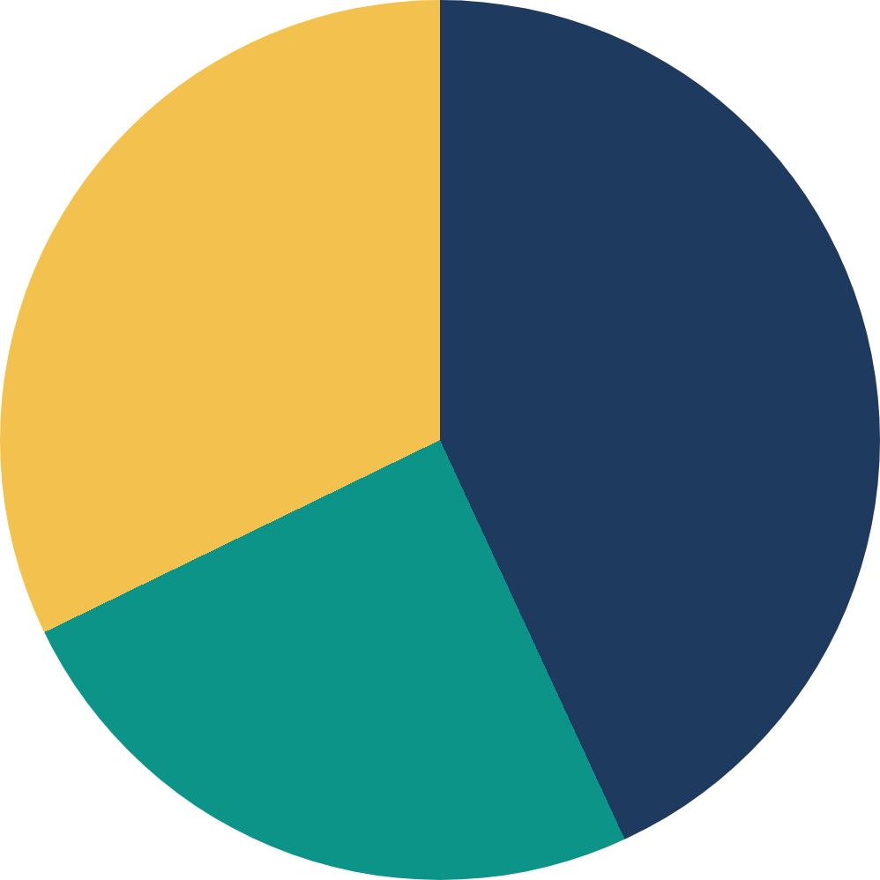
PALUDISME.GN
EXPLORATION
2025
UNE CIBLE DÉSÉQUILIBRÉE, MAIS
EXPLOITABLE
Les trois classes
restent suffisamment
Faible
2 157 · 43,1 %
représentées
5 000
Élevé
observations
1 608 · 32,2 %
La classe faible est majoritaire. La
pondération des classes est donc utilisée
pendant l'apprentissage.
Moyen
1 235 · 24,7 %
PONDÉRATION « BALANCED »
Étude synthétique · Guinée
Page 07

Slide 8

PALUDISME.GN
EXPLORATION
2025
LE RISQUE VARIE SELON LE CONTEXTE
Les profils régionaux et
climatiques ne sont pas uniformes
RÉPARTITION RELATIVE DU RISQUE PAR
RÉGION
Les observations couvrent des profils
régionaux et climatiques distincts
Faible
Moyen
Élevé
4 zones climatiques présentes : soudano-guinéen,
côtier, forestier et montagneux
Les régions forestières et côtières montrent
des profils simulés différenciés
Une analyse par région et préfecture reste
nécessaire avant tout usage réel
Conakry
Boké
Kindia
Labé
Mamou
Faranah
Kankan
Nzérékoré
Étude synthétique · Guinée
Page 08

Slide 9
PALUDISME.GN
PRÉPARATION
2025
PRÉPARER LES DONNÉES SANS CONTAMINER L'ÉVALUATION
Un pipeline simple, reproductible et isolé du test
01
02
03
Date
Imputation
Encodage
Conversion et création de
jour_annee
Médiane pour les numériques,
modalité fréquente pour les
catégories
One-Hot Encoding des variables
catégorielles
04
05
06
Standardisation
Séparation
Contrôle
Mise à l'échelle des variables
numériques
80 % entraînement / 20 % test,
stratifiée
Le test reste isolé pour l'évaluation
finale
Étude synthétique · Guinée
Page 09
Le préprocesseur est ajusté à l'intérieur des pipelines scikit-learn

Slide 10

PALUDISME.GN
INTÉGRITÉ DE L'ÉVALUATION
2025
VARIABLES EXCLUES DU MODÈLE
cas_paludisme_simules
taux_incidence_simule_pour_1000
PRÉVENIR LA FUITE DE DONNÉES
Prédire sans
regarder la réponse
POURQUOI ?
Ces variables sont directement liées à la
construction de la cible
L'anticipation doit reposer sur l'environnement,
pas sur des résultats sanitaires déjà liés à la cible.
Le préprocesseur est ajusté uniquement
sur l'entraînement
Le test reste isolé pour une évaluation
finale indépendante
Objectif : mesurer une anticipation fondée sur
l'environnement
Étude synthétique · Guinée
Université Kofi Annan de Guinée

Slide 11
PALUDISME.GN
MODÉLISATION
2025
TROIS MODÈLES COMPARÉS
Trois façons de lire la complexité environnementale
01
02
03
Régression logistique
Random Forest
XGBoost
Référence linéaire, rapide et
interprétable
Capte les relations non linéaires et
fournit des importances
Boosting d'arbres pour des
relations complexes
42
Pondération des observations pour tenir compte du déséquilibre
RANDOM_STATE
Étude synthétique · Guinée
Page 11

Slide 12
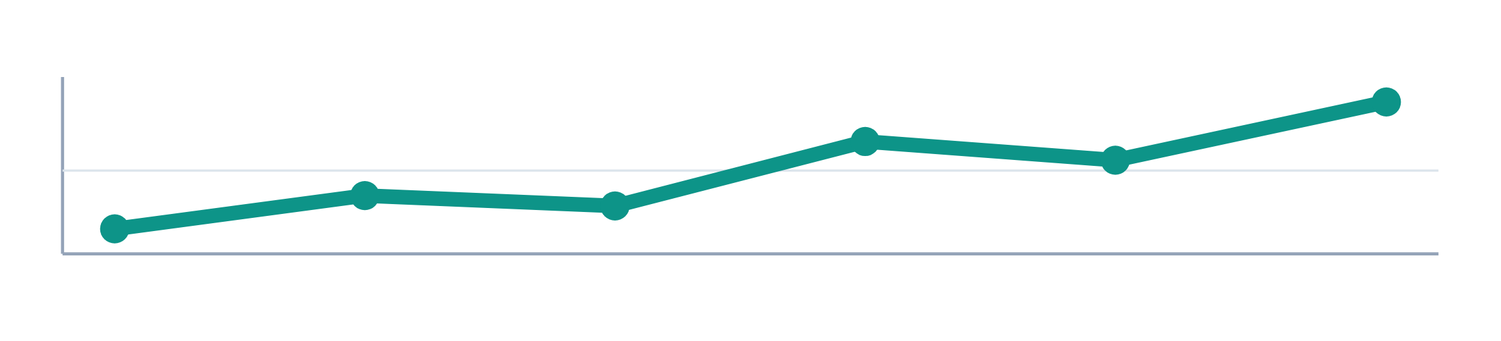
PALUDISME.GN
ÉVALUATION
2025
PRIORITÉ OPÉRATIONNELLE
DES MÉTRIQUES ALIGNÉES AVEC LA DÉCISION
Pour une alerte, le rappel de la
classe élevée est prioritaire
La performance
globale ne suffit pas
Accuracy : proportion globale de prédictions
correctes
PRÉCISION
RAPPEL
F1
Alerte
correcte
Risque
retrouvé
Équilibre
Précision : proportion des alertes correctes
Rappel : capacité à retrouver les observations
d'une classe
F1 : compromis entre précision et rappel
ROC-AUC OvR pondéré : séparation multiclasses
Étude synthétique · Guinée
Page 12

Slide 13
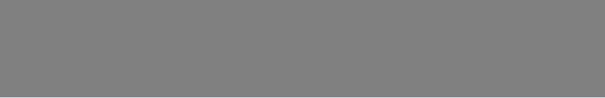

PALUDISME.GN
RÉSULTATS
2025
XGBOOST ARRIVE EN TÊTE — DE PEU
Le meilleur score ne raconte pas toute l'histoire
MODÈLE
ACCURACY
F1
ROC-AUC
F1 PONDÉRÉ
Régression
logistique
0,928
0,926
0,927
0,991
Random Forest
0,916
0,918
0,990
Meilleur modèle selon le F1 pondéré : XGBoost
Régression logistique
0,927
XGBoost
0,927
0,928
0,991
Random Forest
0,918
XGBoost
0,928
L'écart avec la régression logistique est faible
Étude synthétique · Guinée
Page 13

Slide 14
PALUDISME.GN
RÉSULTATS
2025
LIRE LES ERREURS AVANT DE DÉCLENCHER UNE
ALERTE
Les confusions
MATRICE DE CONFUSION · XGBOOST
moyen ↔ élevé sont
faible
moyen
eleve
faible
particulièrement sensibles
correcte
écart
écart
moyen
Les erreurs distinguent les niveaux faible, moyen
et élevé
écart
correcte
à surveiller
Un faux négatif peut retarder la préparation
des ressources
eleve
écart
à surveiller
correcte
La matrice de confusion doit être analysée par classe
et par territoire
Diagonal = décisions correctes
À surveiller
Schéma de lecture : les valeurs numériques doivent
être recalculées à l'exécution du notebook.
Le rappel de la classe élevée doit guider le
seuil d'alerte
Étude synthétique · Guinée
Page 14

Slide 15
PALUDISME.GN
INTERPRÉTATION
2025
IMPORTANCE DES VARIABLES · XGBOOST
LES VARIABLES LES PLUS INFLUENTES
Indice d'eau stagnante
0,205
L'eau stagnante domine
le signal du modèle
Précipitation 7j
0,090
Zone climatique montagneux
0,080
Cette lecture est cohérente avec l'hypothèse
métier, mais une importance de modèle ne
prouve pas une causalité médicale.
Précipitation 30j
0,062
Région administrative Labé
0,043
Étude synthétique · Guinée
Page 15

Slide 16
PALUDISME.GN
INTERPRÉTATION
2025
L'accumulation de pluie et l'eau stagnante séparent
fortement les classes simulées
L'humidité et le contexte géographique complètent
le signal
Les variables peuvent aider à formuler des
hypothèses de collecte réelle
CE QUE LE MODÈLE SUGGÈRE
Elles ne doivent pas classer une population ni
déclencher seules une intervention
Des hypothèses utiles, pas
des certitudes médicales
La simplicité et l'explicabilité restent importantes
face à un gain marginal de score
LECTURE RESPONSABLE
Le modèle organise une vigilance ; il ne
remplace pas le jugement des acteurs de
santé.
Étude synthétique · Guinée
Page 16

Slide 17
PALUDISME.GN
PROCHAINES ÉTAPES
2025
RECOMMANDATIONS POUR PASSER À L'ÉTAPE SUIVANTE
Du prototype analytique à une décision encadrée
01
02
03
Valider
Enrichir
Seuil
Avec des données sanitaires réelles
et datées
Consultations, campagnes, accès
aux soins, densité
Définir selon le coût des faux
négatifs
04
05
06
Comparer
Documenter
Visualiser
Par région et par préfecture
Chaque version des données et du
modèle
Tableau de bord avec date de mise à
jour visible
Étude synthétique · Guinée
Page 17

Slide 18
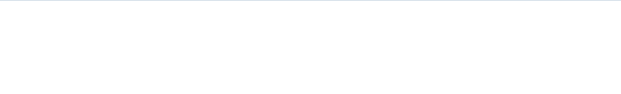
PALUDISME.GN
CONCLUSION
2025
GARDE-FOUS INDISPENSABLES
Le CSV est synthétique : les scores ne
sont pas une estimation épidémiologique
réelle
LIMITES, ÉTHIQUE ET CONCLUSION
La qualité du protocole
Aucun diagnostic individuel ni décision
automatique ne doit être fondé sur
ce modèle
compte avant la
complexité du modèle
Les données réelles devront être
protégées et dé-identifiées
Les indicateurs et seuils doivent être
validés par des professionnels de
santé publique
Prochaine étape : remplacer les données synthétiques,
recalibrer et évaluer sur le terrain
Université Kofi Annan de Guinée · Master 1 —
Fouille de données
Étude synthétique · Guinée
Université Kofi Annan de Guinée

